Slide 1
Презентація досвіду роботи вчителя української мови та літератури Рекшинського НВК «ЗНЗ І-ІІІ ступенів – ДНЗ» Тучапської Любові Йосафатівни

Slide 2
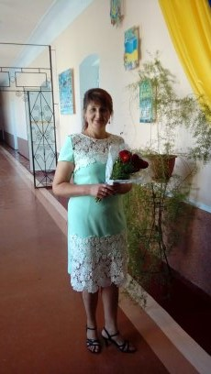
Освіта:
1993-1998 р.- Тернопільський
національний педагогічний університет
імені В.Гнатюка
Освіта
вища
Спеціальність
вчитель української мови і літератури
Кваліфікація
спеціаліст вищої категорії
Стаж роботи – 19 років

Slide 3
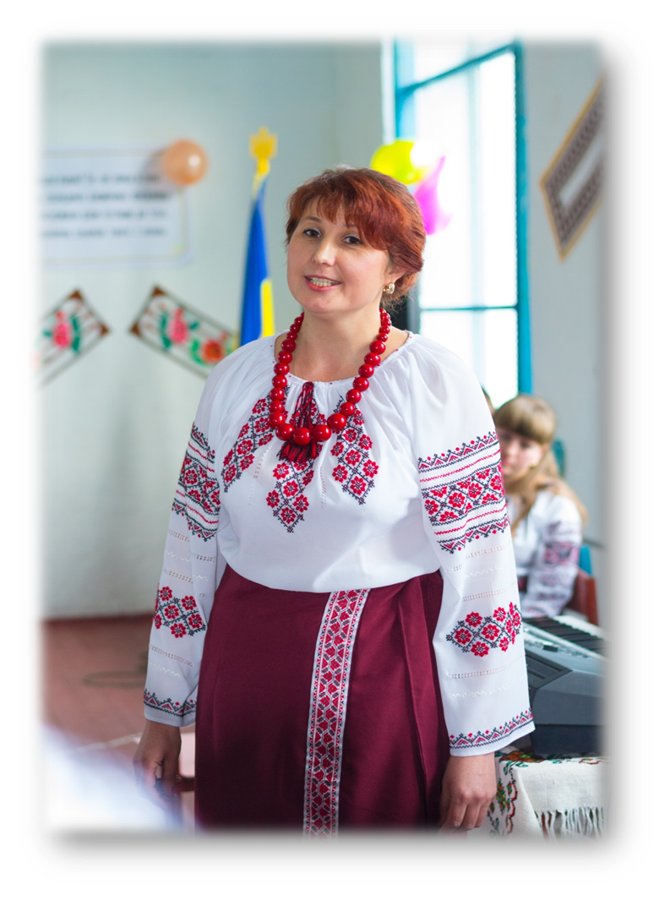
Моє кредо:
Педагогічне кредо
Учень –це не посудина, яку потрібно заповнити, учень – це факел, який потрібно запалити.
Життєве кредо
Учитель живе до тих пір, поки вчиться. Коли він перестає вчитися, в ньому вмирає вчитель.
К.Ушинський

Slide 4
Тема досвіду:
«Формування духовно багатої мовної особистості на уроках української мови та літератури
шляхом впровадження
особистісно орієнтованого навчання»
Узагальнення та поширення досвіду:
презентації
виступи на семінарах
виступи на педагогічних радах, методоб`єднаннях вчителів української мови та літератури

Slide 5
Керуюся у роботі такими висловами
Учитель- це скрипаль дитячих сердець: як поведе смичком, таку мелодію й почує..
В.Сухомлинський
Потрібно любити свого учня всяким:талановитим чи не дуже, веселим чи сумним, спокійним чи непосидючим…Спілкуватися з ним, навчати й радіти, бо учень – свято, яке триває доти, поки ти є разом з ним.

Slide 6
Тему досліджували:
А. М. Фасоля
І. Д. Бех
І. С. Якиманська
І. С. Кон
О. Я. Савченко
В. Г. Кремінь

Slide 7
Основні завдання
виховувати людину нового покоління із творчим вогником та патріотичним духом
створювати сприятливі умови для самовизначення, самореалізації та розвитку особистості школяра
ставити в центр шкільної освітньої системи особистість дитини
формування пізнавальних здібностей на основі оволодіння відповідними знаннями та уміння

Slide 8
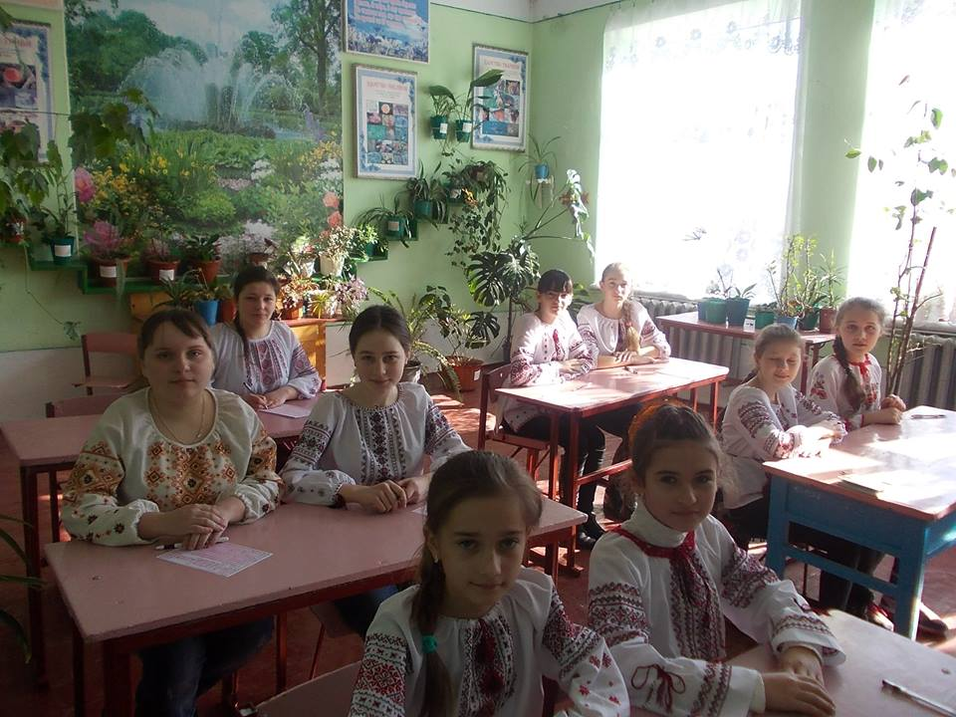
Сутність особистісно орієнтованого навчання
Така організація процесу навчання, в основі якої лежить визнання індивідуальності, самобутності, самоцінності кожної дитини, що вимагає забезпечення розвитку і саморозвитку особистості учня, виходячи з виявлення його індивідуального, неповторного, суб’єктивного досвіду, здібностей, інтересів, ціннісних орієнтацій, можливостей реалізувати себе в пізнанні, навчальній діяльності, поведінці (І.О. Якиманською).

Slide 9
Сутність особистісно орієнтованого навчання
♦ мета особистісно орієнтованого навчання: розвиток пізнавальних здібностей учня, максимальне розкриття індивідуальності учня; ♦ перевага надається навчанню як процесу; ♦ навчання – суто індивідуальна діяльність кожного учня; ♦ під час конструювання й реалізації навчального процесу особлива увага надається виявленню суб’єктивного досвіду учня |  | ♦ навчальний матеріал має виявляти досвід і здібності учня; ♦ викладання навчального матеріалу в підручнику ( посібнику або вчителем) спрямоване на перетворення особистого досвіду кожного учня; ♦ активне стимулювання учня до саморозвитку , самовираження, самостійного навчання в ході оволодіння знаннями; ♦ навчальний матеріал (завдання, задачі, вправи) має бути варіативним; ♦ стимулювання учнів до самостійного вибору способів опрацювання навчального матеріалу; ♦ контроль та оцінка не тільки результату, а й процесу навчання.

Slide 10
Структура особистісно орієнтованого уроку:
1
Мотивація навчання
2
Цілевизначення та планування
3
Опрацювання навчального матеріалу
4
Рефлексія та оцінювання
5
Домашнє завдання (диференційоване)

Slide 11
Порівняльна характеристика уроків
Традиційний | Особистісно орієнтовний
Навчає всіх дітей установленої кількості знань, умінь і навичок | Сприяє ефективному накопиченню кожною дитиною особистісного досвіду
Намагається зацікавити дітей запропонованим матеріалом | Прагне виявити реальні інтереси дітей і погодити з ними матеріал
Проводить індивідуальні заняття з низькою мотивацією до навчання | Проводить індивідуальну роботу з кожною дитиною
Планує та спрямовує дитячу діяльність | Допомагає дітям самостійно спланувати свою діяльність
Оцінює результати роботи дітей, виправляє допущені помилки | Заохочує дітей самостійно оцінювати результати і виправляти допущені помилки
Вирішує конфлікти між дітьми: заохочує невинних і карає винних | Спонукає дітей обговорювати конфліктні ситуації та самостійно шукати шляхи їх вирішення
5

Slide 12
ІКТ на уроці української мови та літератури
Дидактичні матеріали
Художня література в ел. варіанті
Програми для
підтримки вивчення
предмету
Соціальні мережі
Використання ІКТ
на уроках укр. мови та літератури
Створення
проектів
Електронні
енциклопедії
Презентації

Slide 13
Мультимедійні ресурси уроку:
Фільми
Відеоролики
Музичні файли
Репродукції картин
Мультфільми
Інтернет-ресурси
Анімації
Фізкультхвилинки

Slide 14
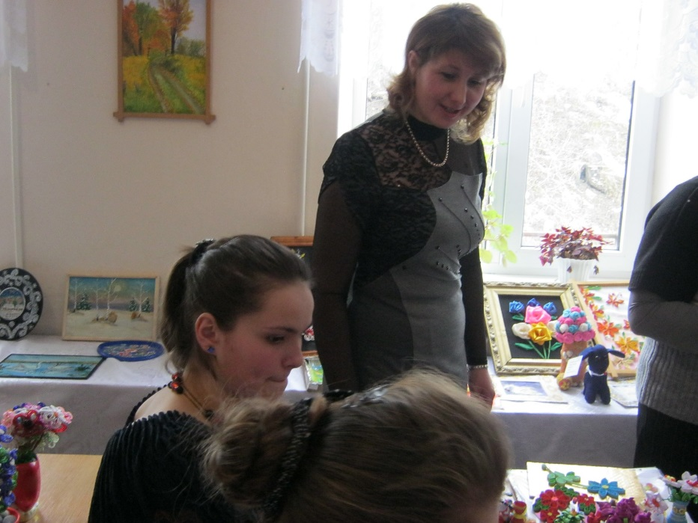
Вирішила спробувати:
Сформувати
креативну
особистість
Творчу співпрацю
вчителя та учнів.
Інноваційні технології навчання

Slide 15
Впроваджую:
Особистісно орієнтоване навчання
Інтерактивних технологій
Інтеграцію
Проектних технологій
Презентація

Slide 16
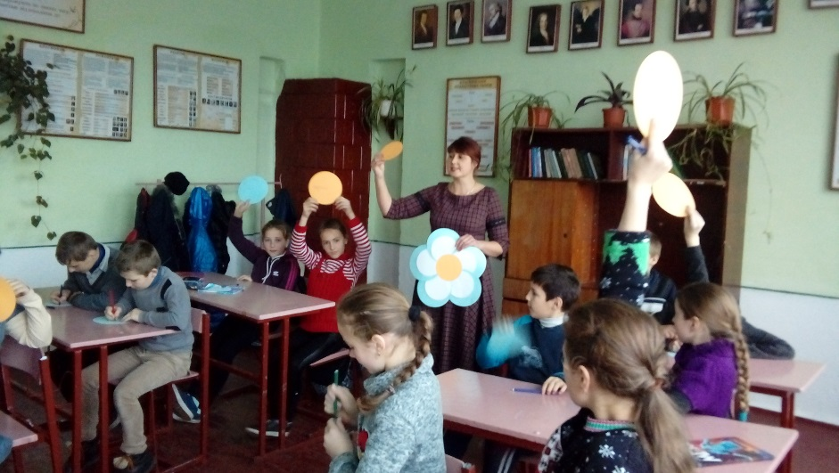
Переваги особистісно орієнтованого навчання
Формування навички толерантного
спілкування, вміння аргументувати свою
точку зору, знаходити альтернативне
рішення проблеми;
У роботі задіяні
всі учні класу;
Створюється
“ситуація успіху”;
За короткий час
опановується багато
нового матеріалу;
Учні вчаться
працювати у команді;
Формується доброзичливе
ставлення до опонента;

Slide 17
Мрію виховати:
Креативну особистість
Уміє:
Визначати мету і проектувати діяльність;
Будувати взаємини з людьми;
Використовувати знання на практиці.
Усвідомлює необхідність
підготовки до життя і праці
в ХХІ ст.
Готовий до
саморегуляції
самовиховання і
саморозвитку
Працелюбна,
духовнозбагачена
Має активну громадську
і професійну позицію

Slide 18
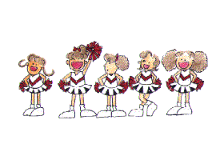
Працюю, впроваджуючи:
Урок-пошук
Урок-презентація
Урок-інтерв’ю
Урок-інсценізація
Урок з елементами
тренінгу
Зміни позицію
Займи позицію
Ігрове навчання
Мозковий штурм
Брейн-ринг
Роботу в парах
Роботу в малих групах
Рольові ігри
Круглі столи
Дискусії

Slide 19
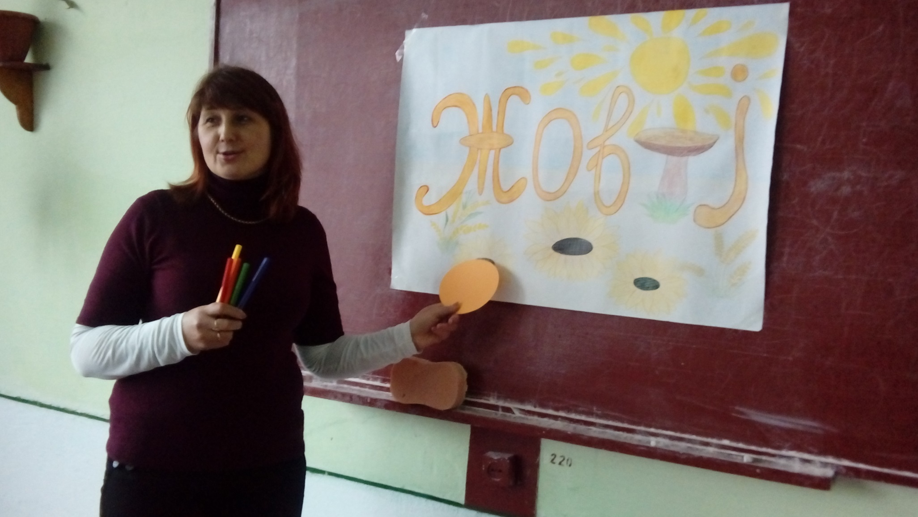
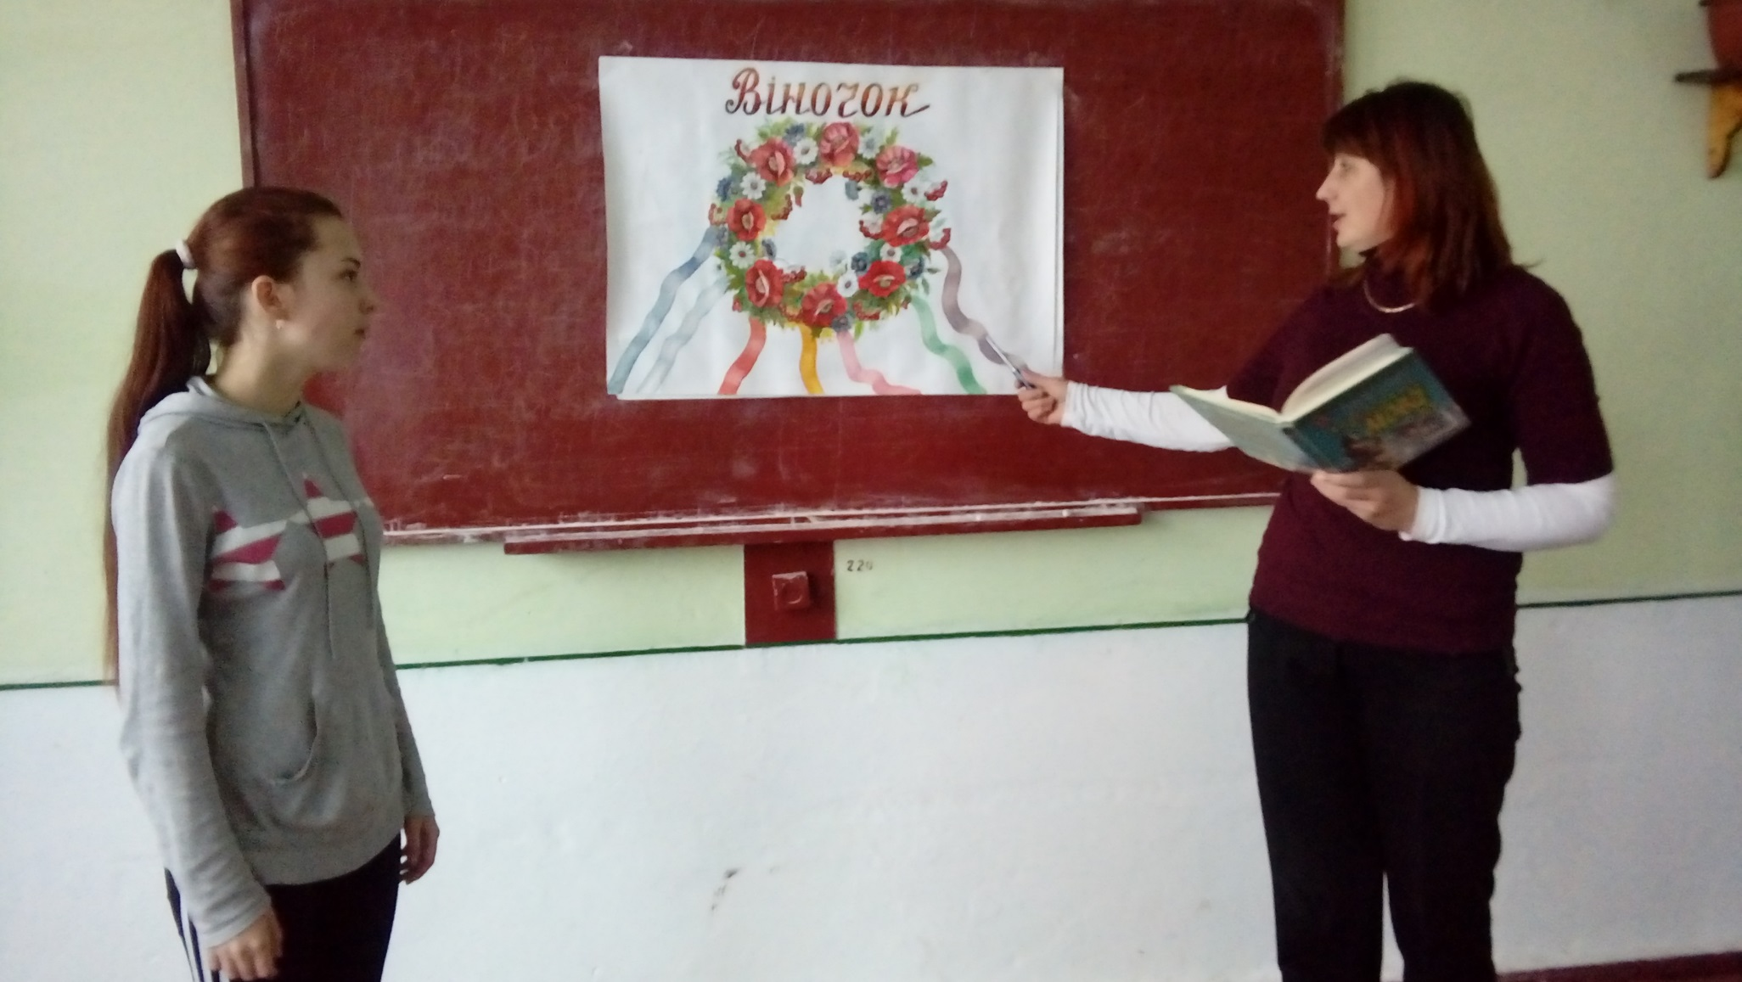
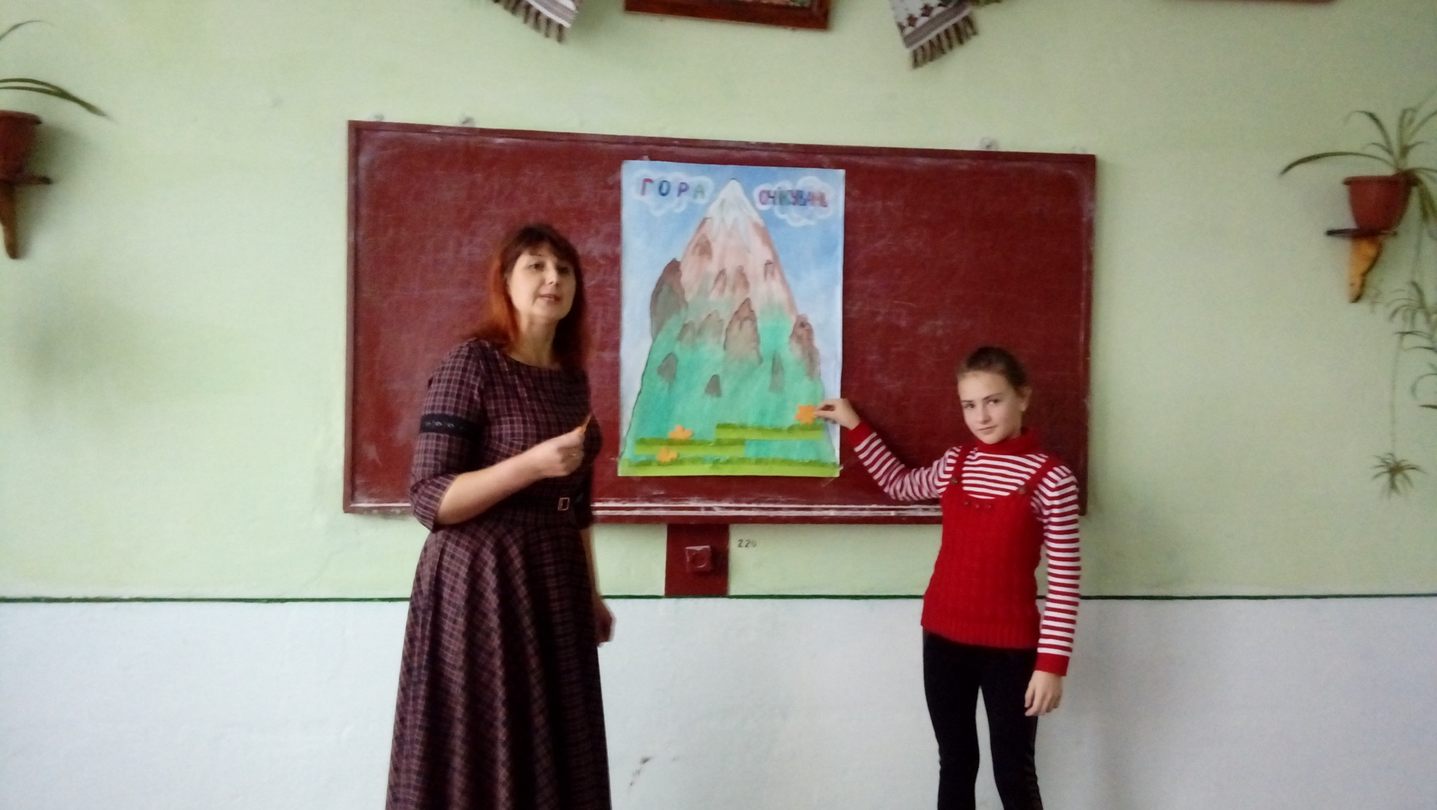
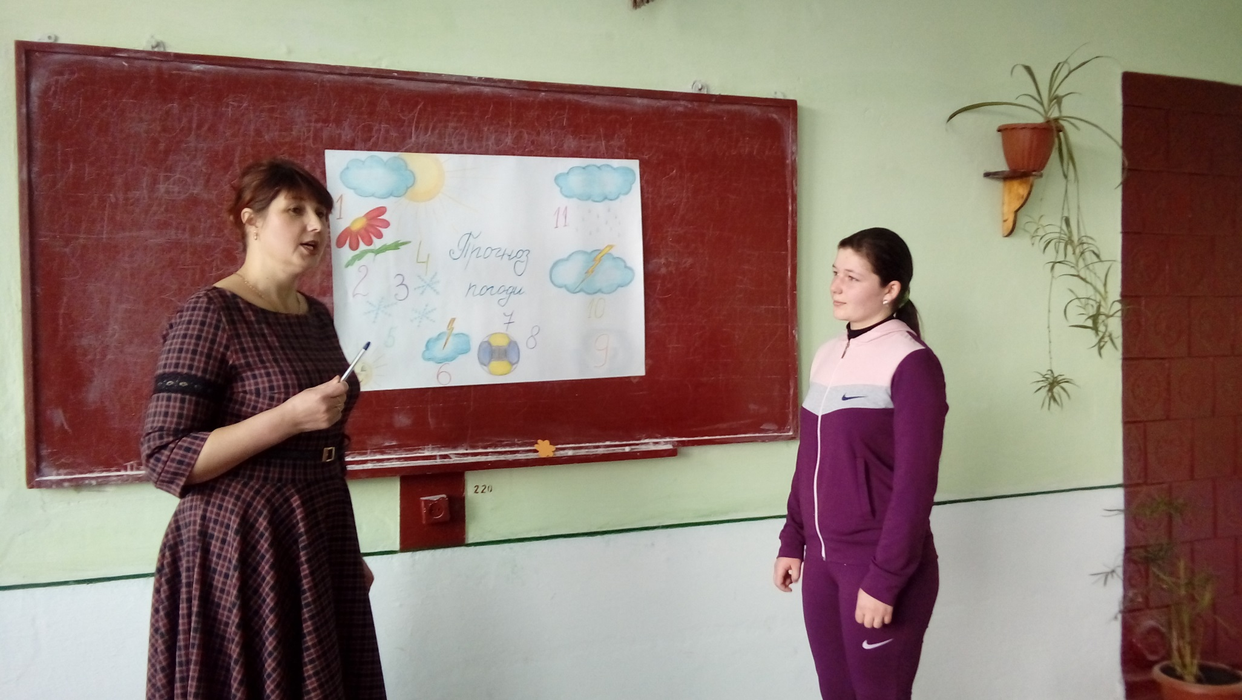
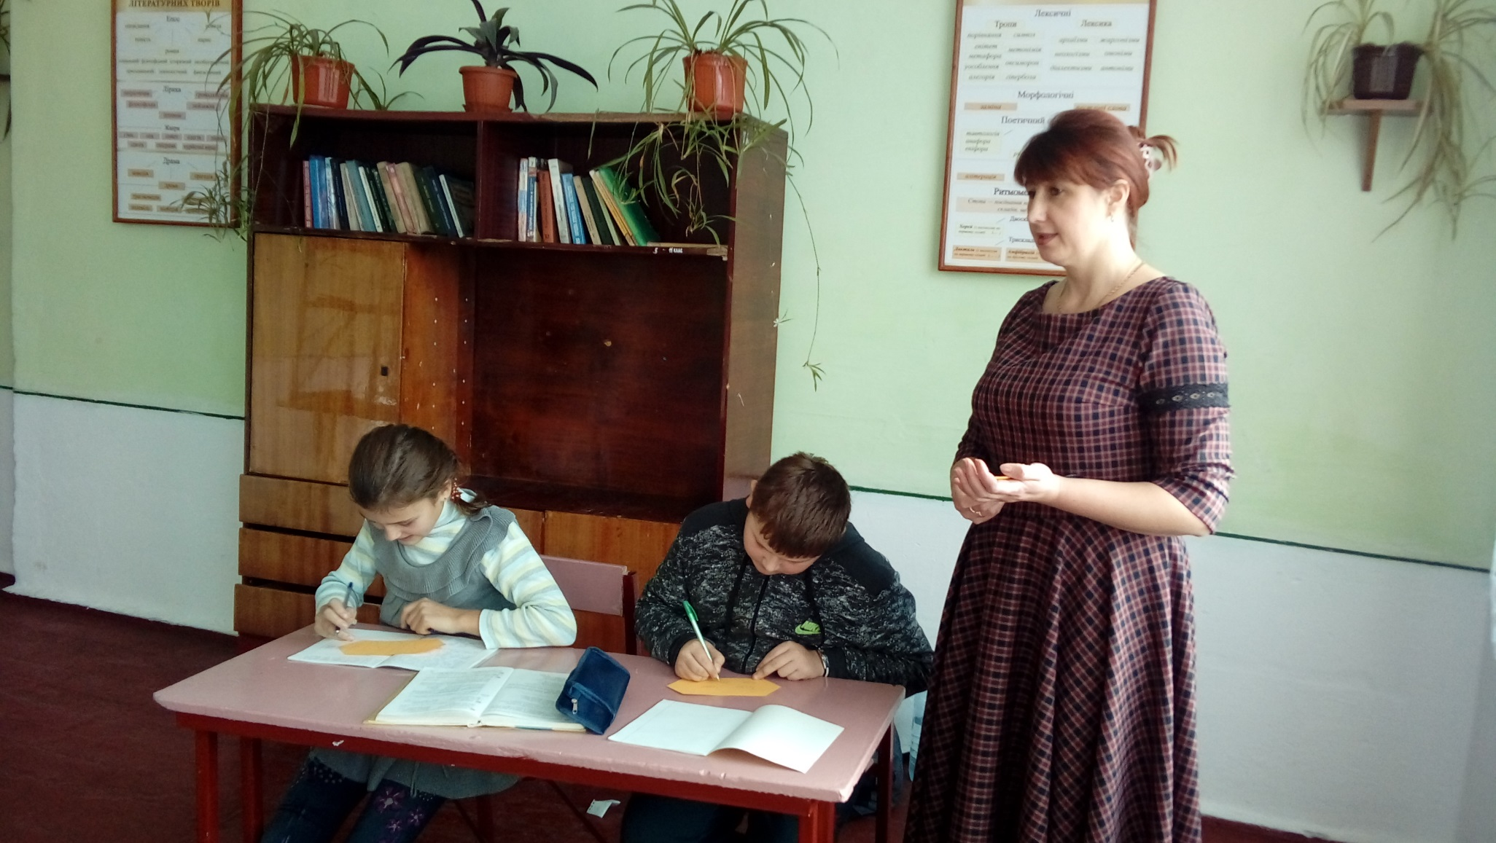
Ми вчимося

Slide 20
Результативність
Результативність використання інтерактивних технологій
Активність під час підготовки
Активність
під час відповідей
Емоційний стан дитини
Критерії
Розвиваю дитину, розширюю її кругозір
Кожен для себе почерпнув
необхідне

Slide 21
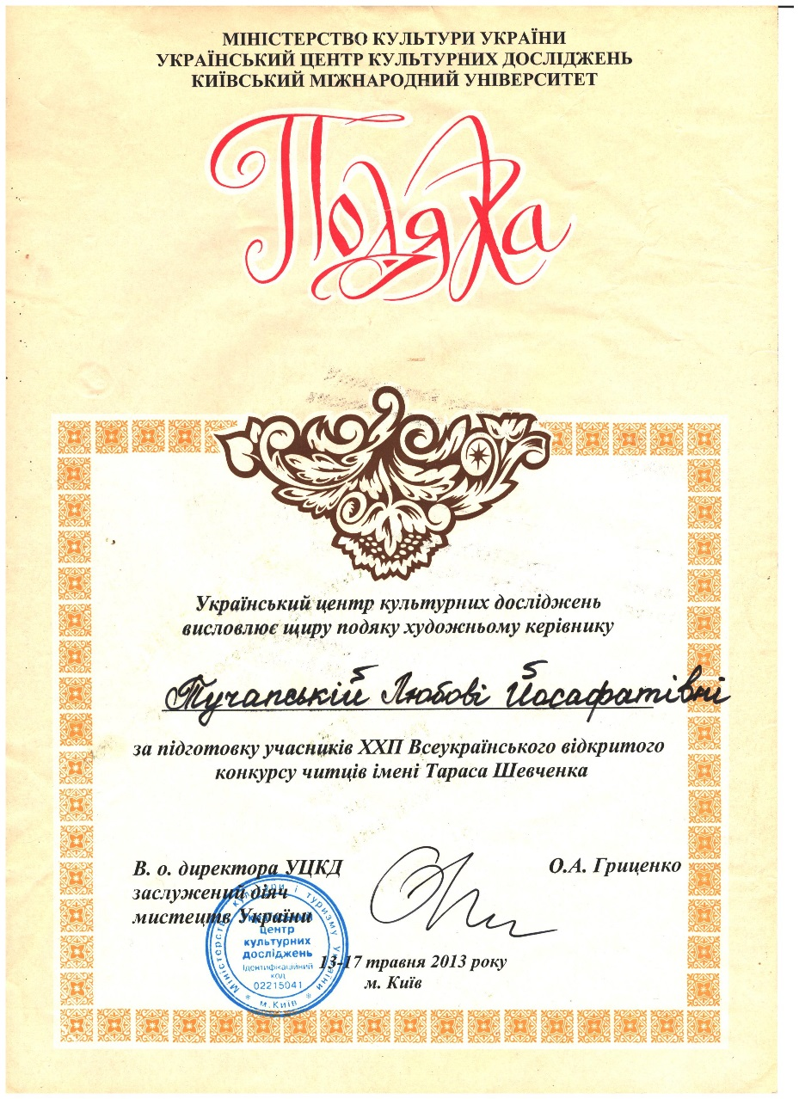
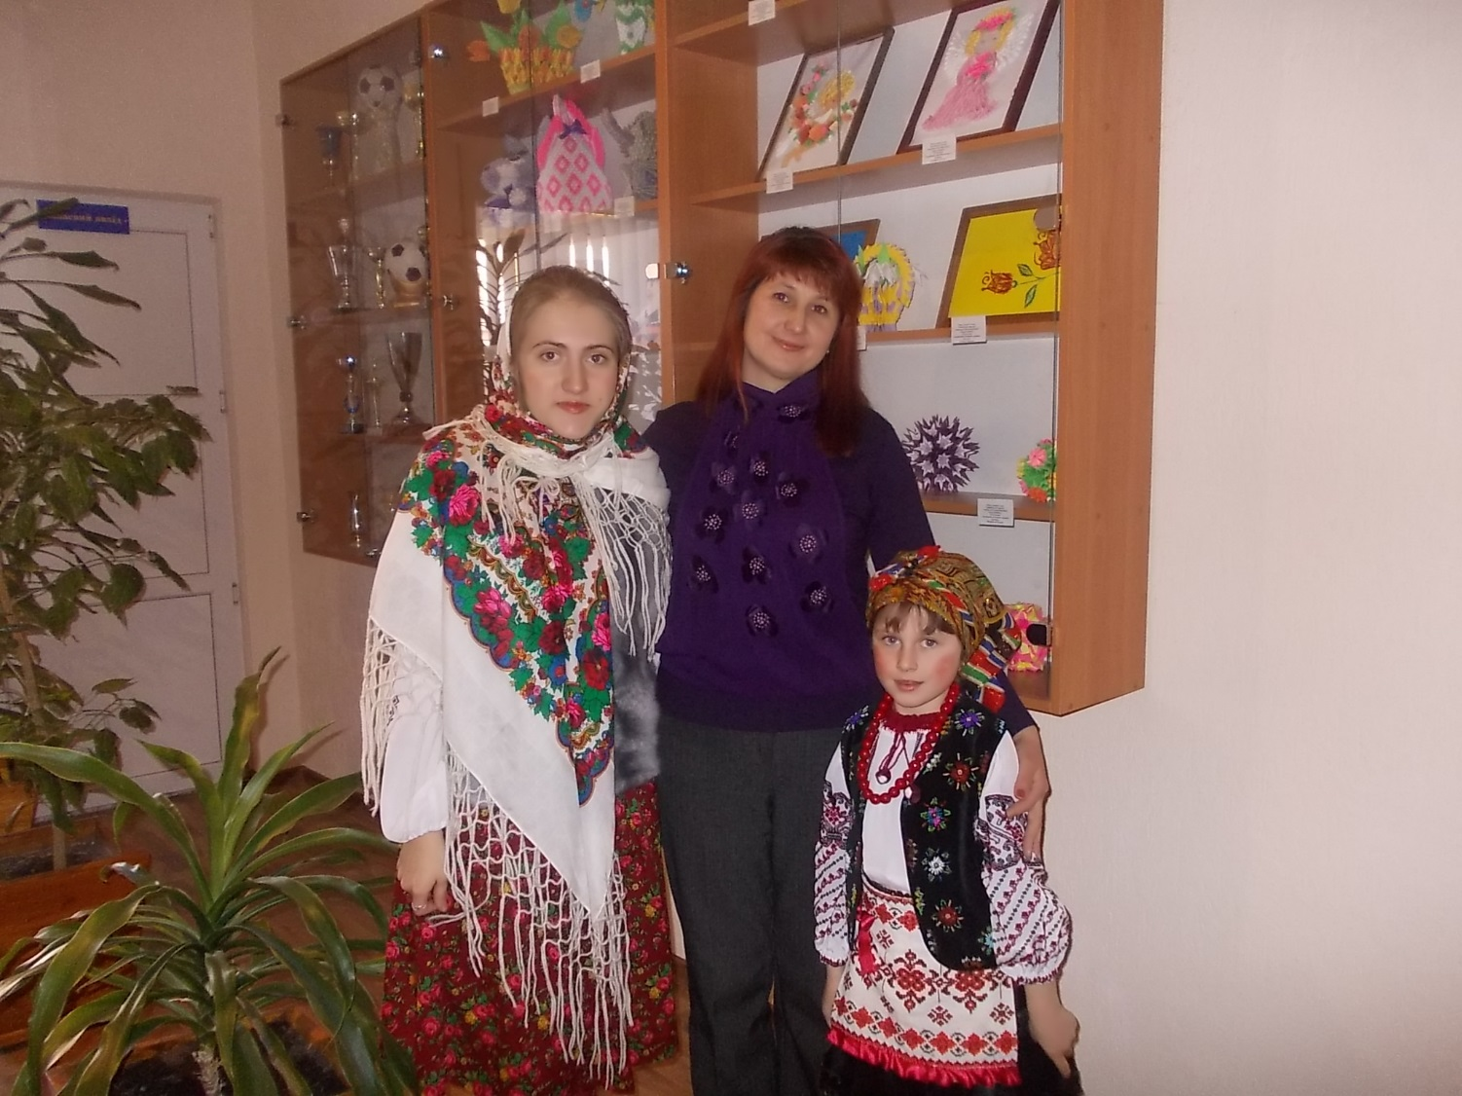
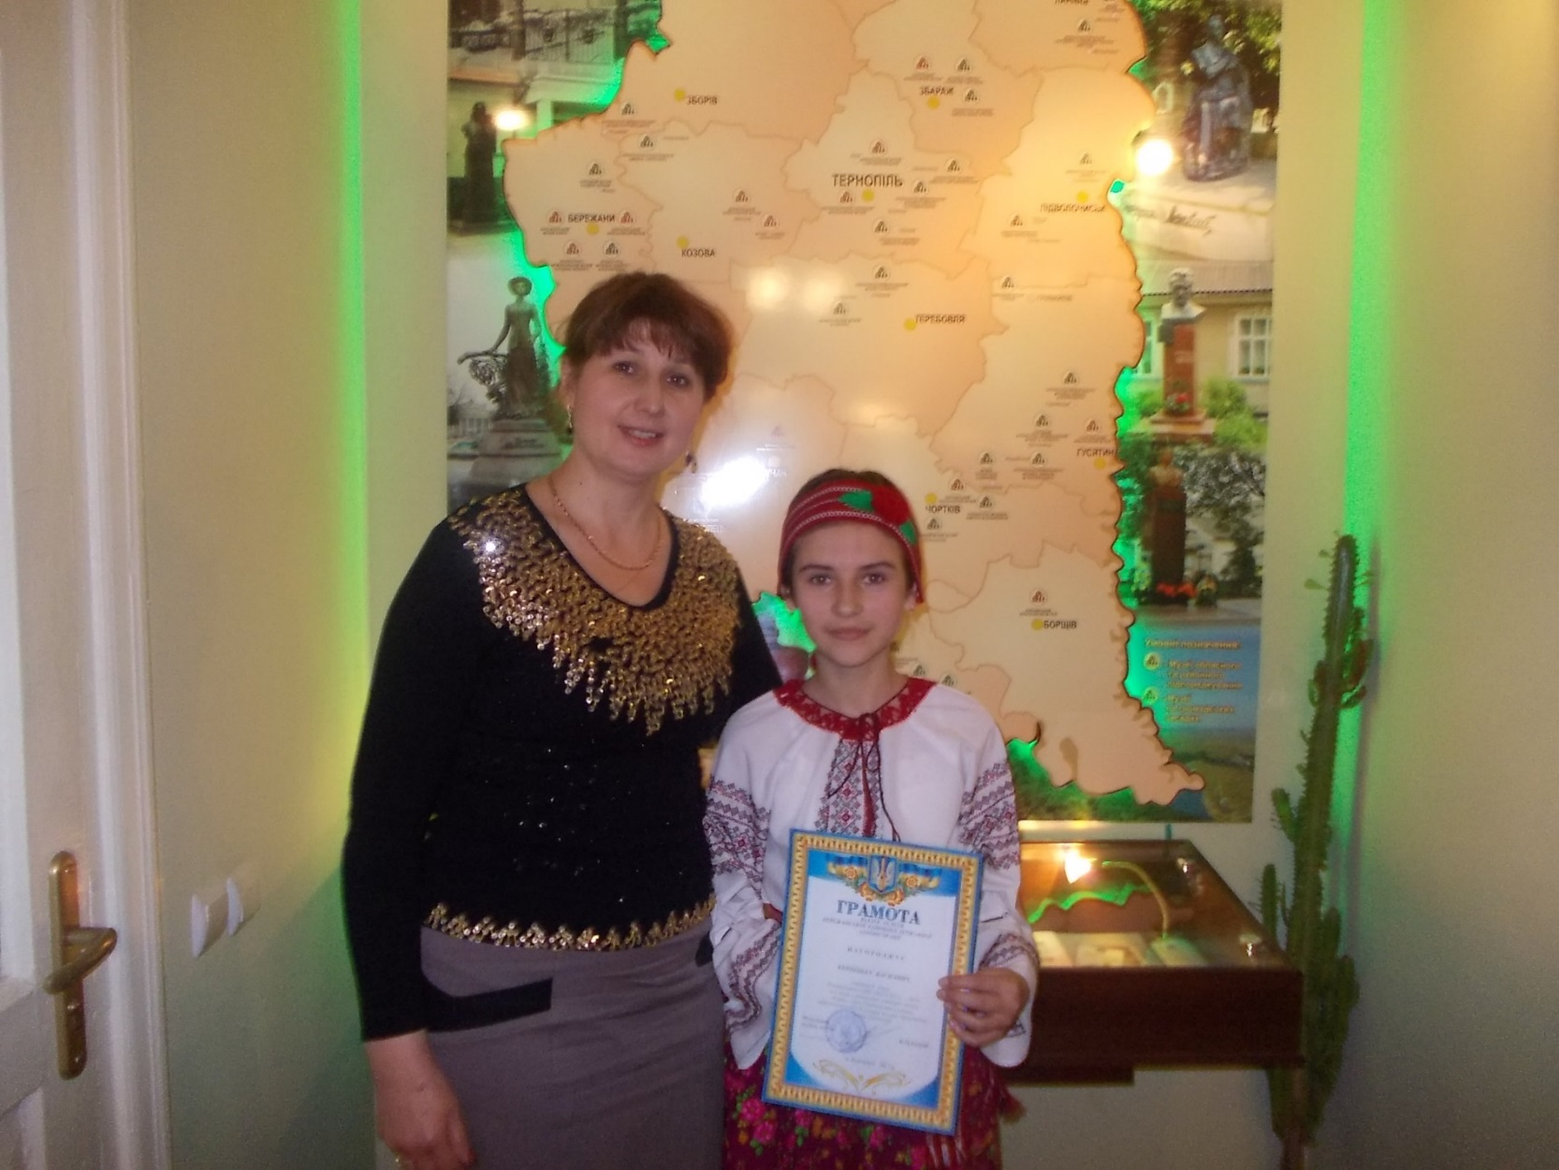
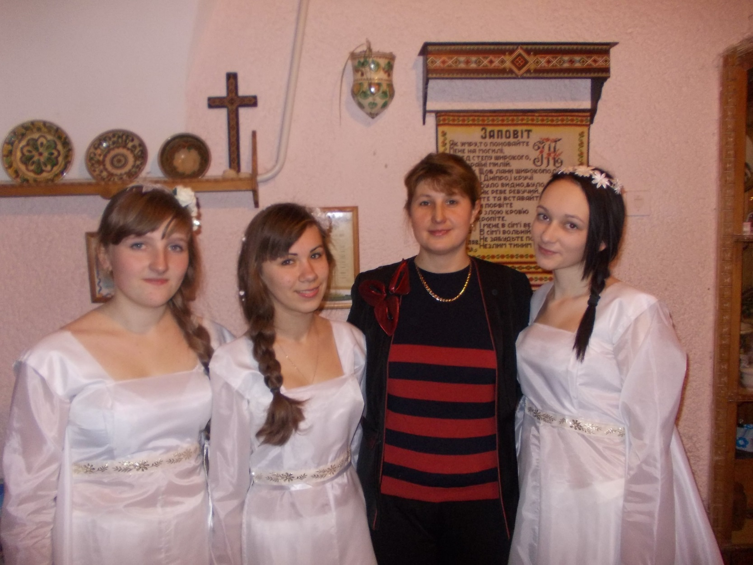
Досягнуті результати:

Slide 22
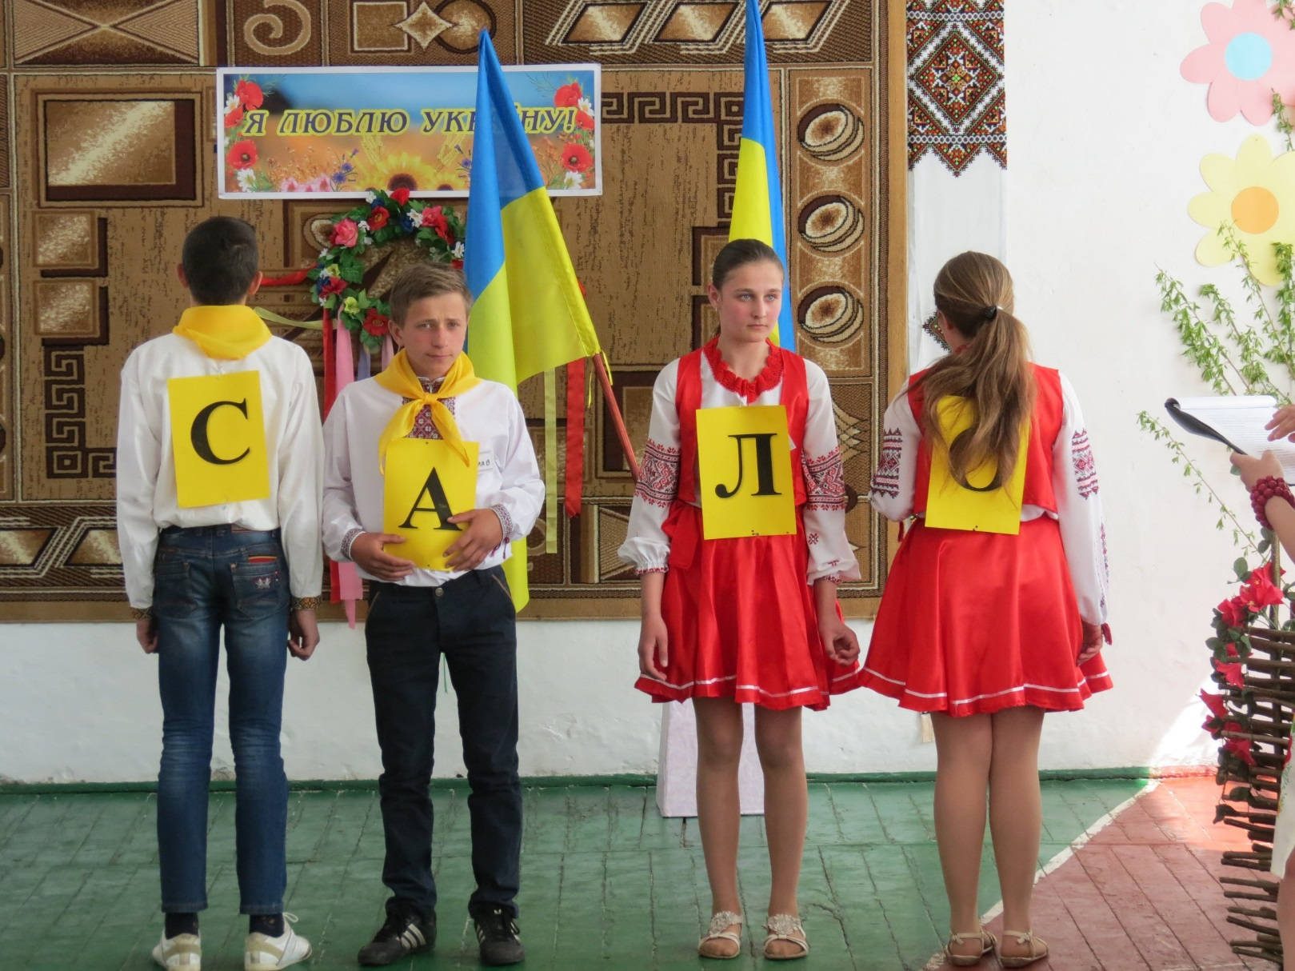
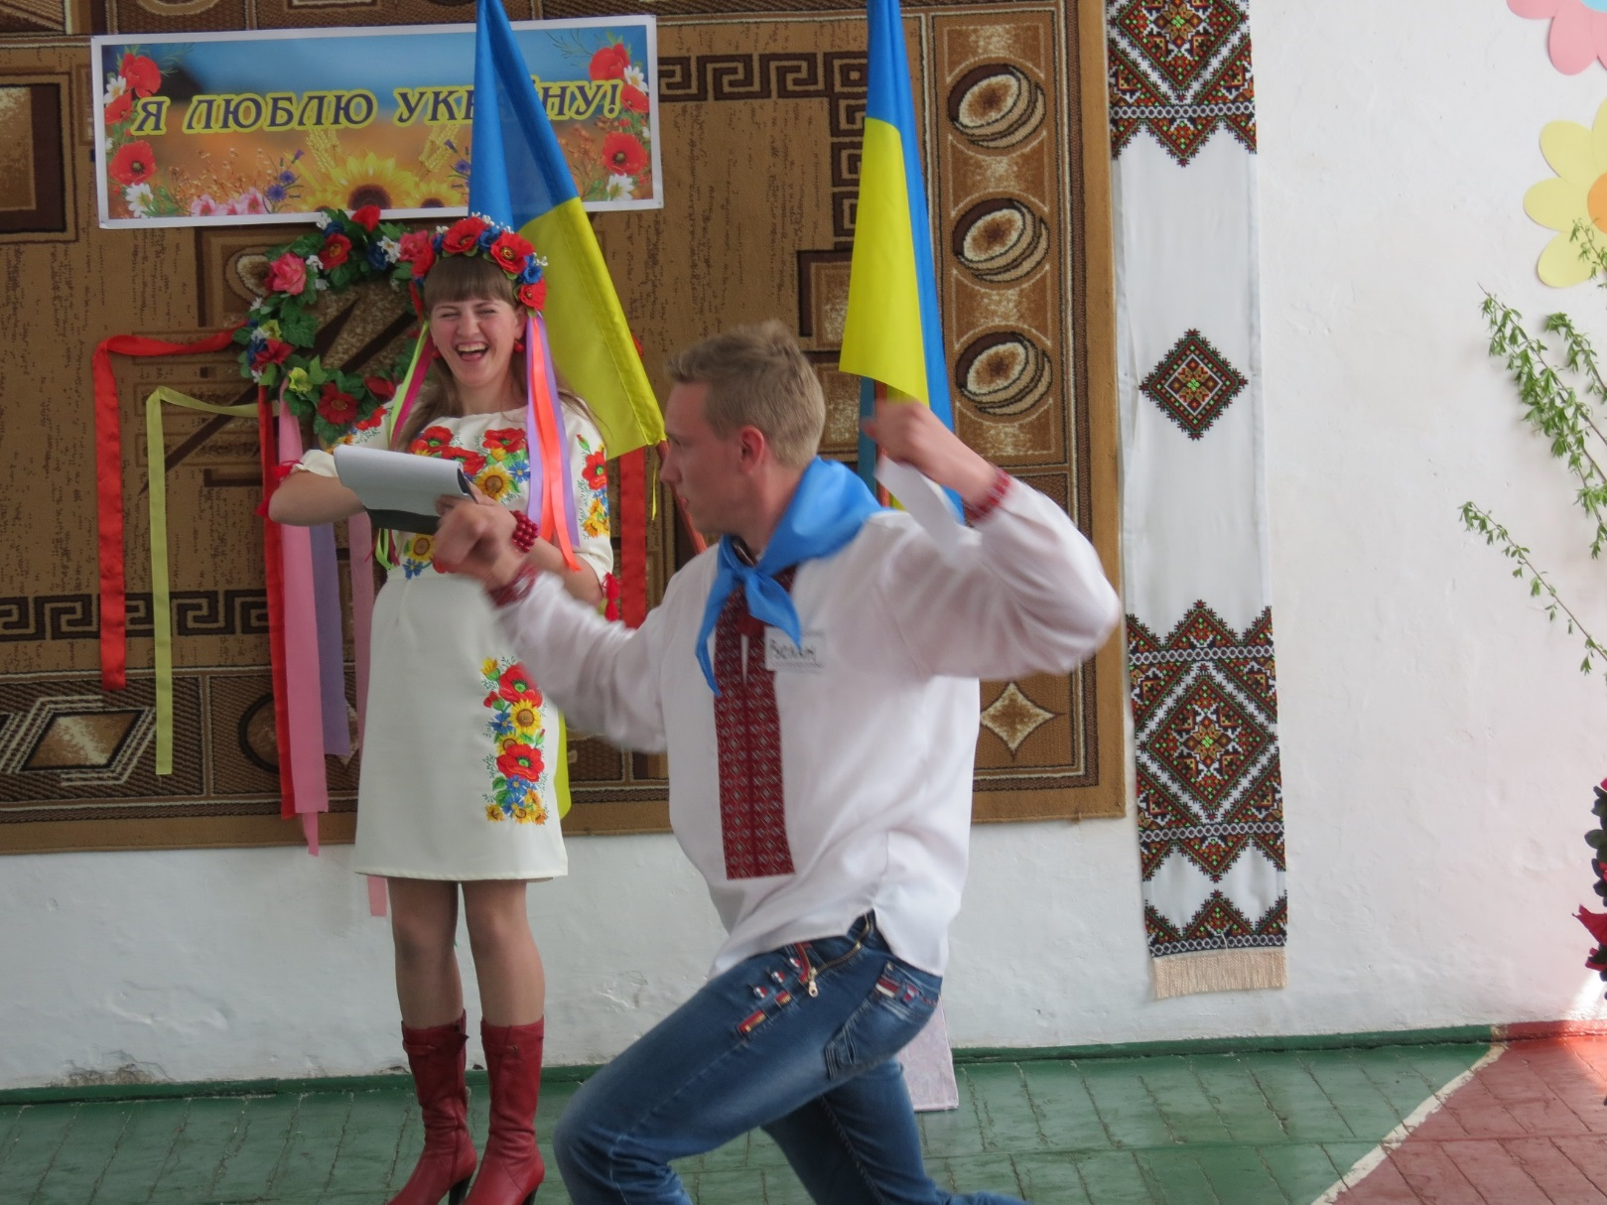
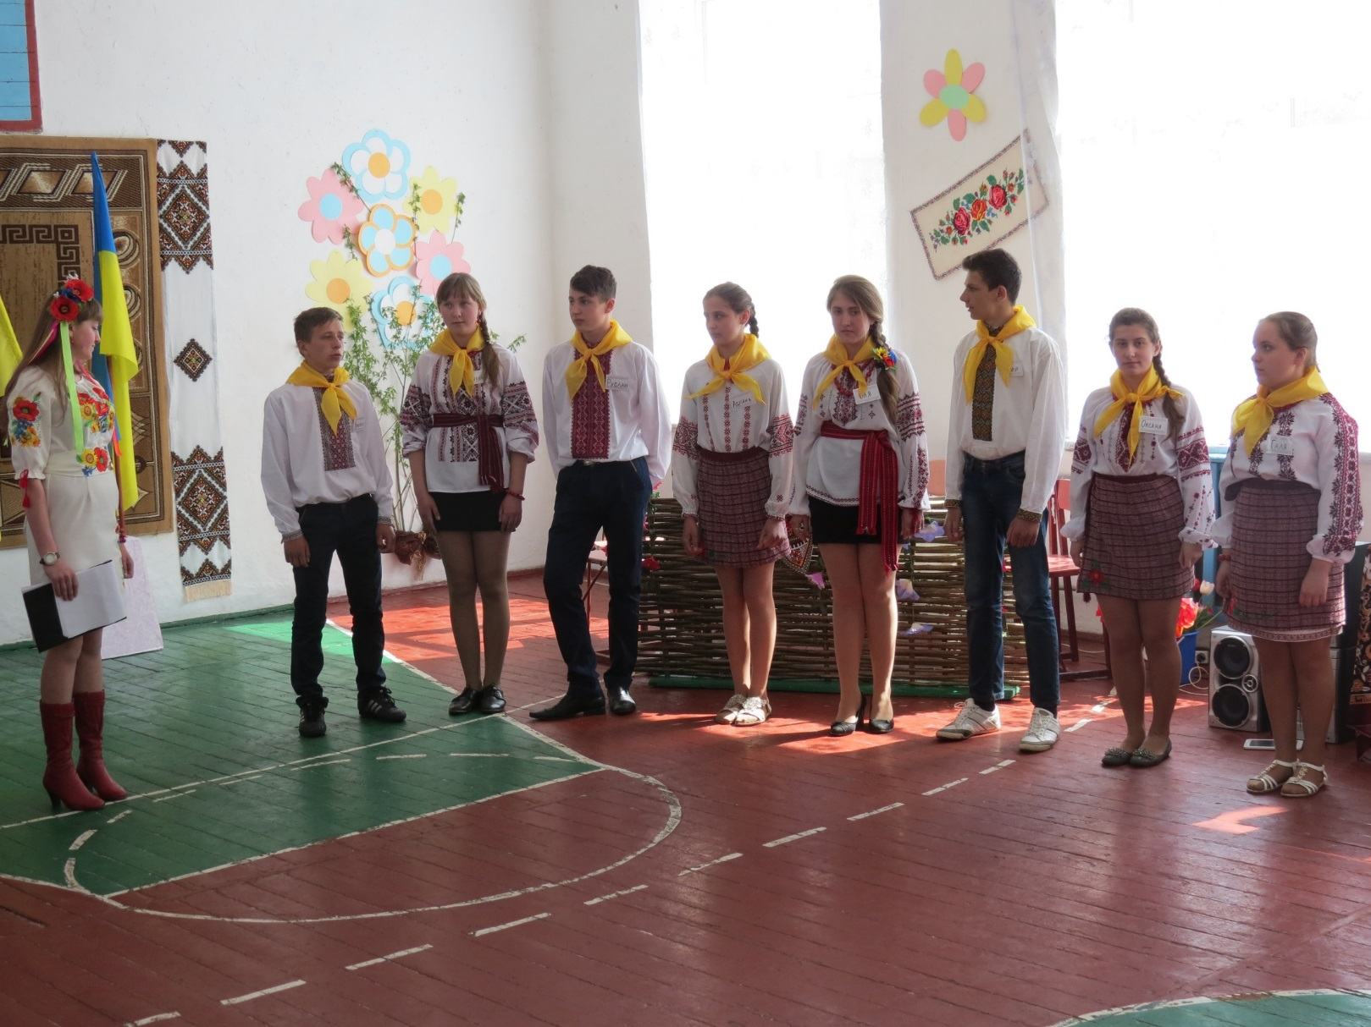
Позаурочна робота
Щоб любові вогонь не згас,
Щоб віддать дітям серце і душу,
Я щоранку заходжу у клас:
Я – учитель, я вчити мушу!

Slide 23
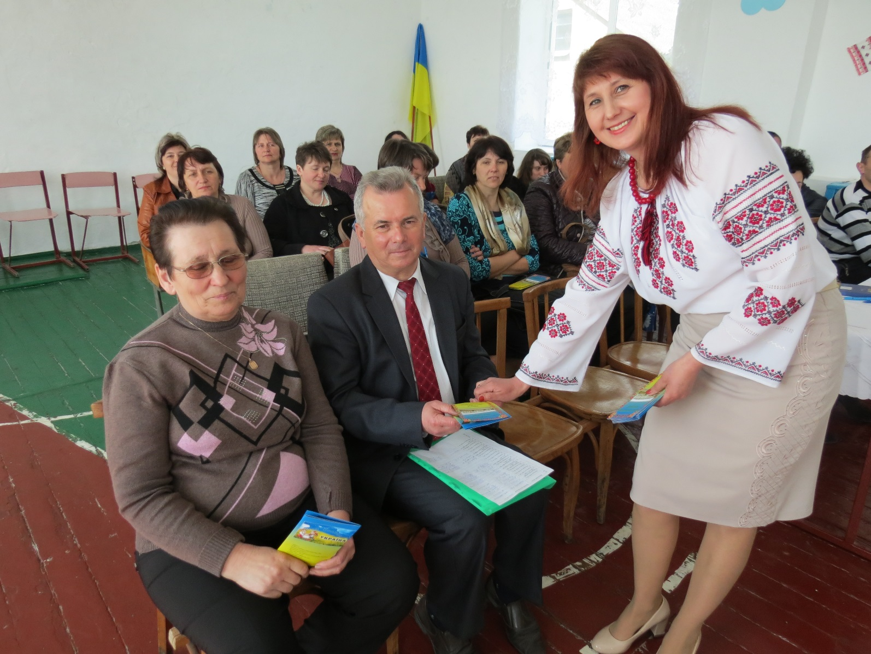
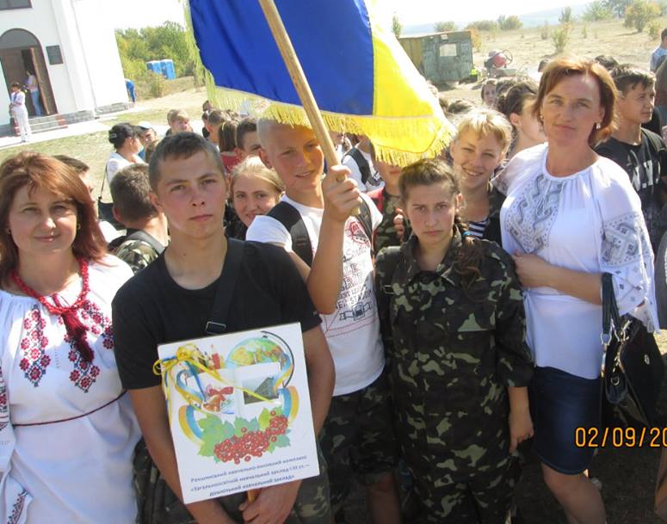
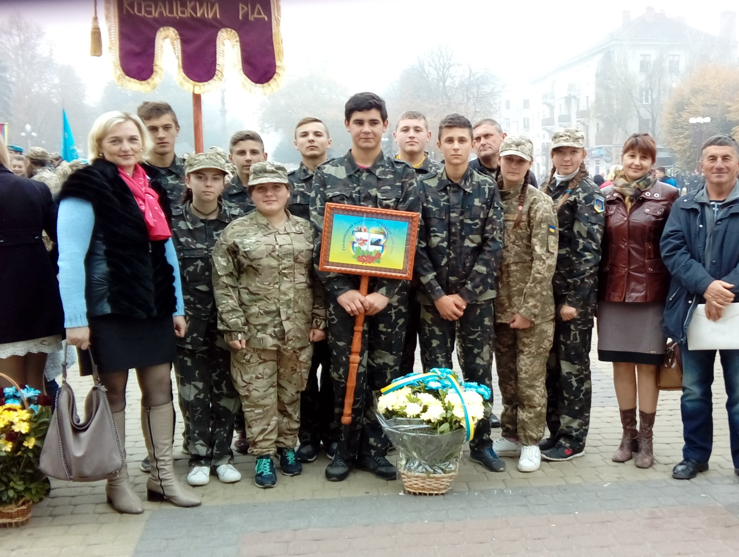
Люблю свою роботу…

Slide 24
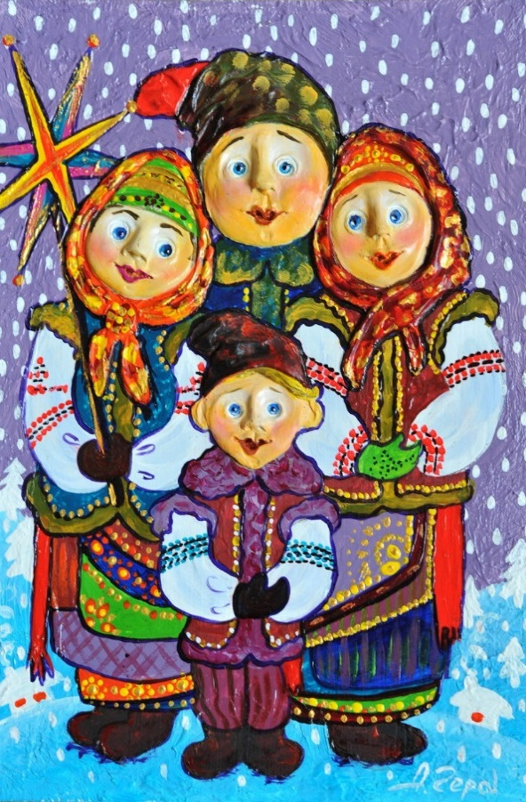
Побажання
Візьміть холодну зимову ніч, додайте
дві частини білого іскристого пухкого снігу,
змішайте це в такому чистому, морозному
повітрі, щоб аж дух захоплювало.
У щедрому серці вимішайте чар дівчини, цікавий погляд хлопця, любов батьків, огорніть теплим рушником традиційних звичаїв і поставте це все обережно в теплому місці, щоб почало ферментувати і рости.
Додайте трішки прянощів мрій, якщо ви молоді, і споминів, якщо ви старші.
Дозвольте всій цій суміші вирости в теплі добрих почуттів до всіх людей. Подавайте на стіл при співі колядки в атмосфері тепла і взаємної любові.
Цей рецепт забезпечить вам щасливі свята!

